Slide 1
Agile & Scrum

Slide 2
I - Comprendre la méthode Agile

Slide 3

1 - Introduction
Collaboration
Flexibilité
Satisfaction
Adaptabilité

Slide 4




2 - Manifeste Agile / Les 4 valeurs de l’Agile

Slide 5
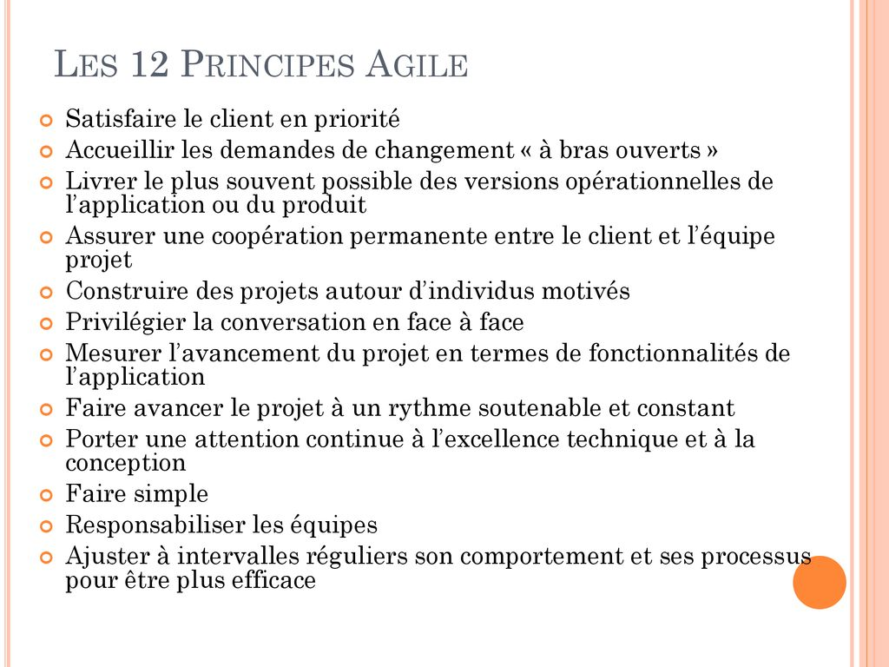
3 - Manifeste Agile / Les 12 principes de l’Agile

Slide 6

4 - Les étapes de la méthode Agile
Initiation
Planification
Exécution
Revue

Slide 7

4.1 - Initiation du projet
Définition
Vision
Constitution

Slide 8

4.2 - Planification
Portée
Découpage
Estimation

Slide 9

4.3 - Exécution

Slide 10

4.4 - Revue

Slide 11
II - Introduction à Scrum

Slide 12
1 - Les principes de Scrum

Slide 13
2.1 - Rôles

Slide 14
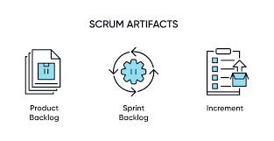
2.2 - Artéfacts

Slide 15
2.3 - Evénements

Slide 16
3 - Avantages

Slide 17
III - Conclusion

Slide 18
IV - Des questions ?

